Slide 1
La normativa urbanistico/edilizia di riferimento per le diverse tipologie di interventi alla luce delle novità introdotte dal DL Semplificazione e di quelle di imminente adozione da parte della Regione Emilia Romagna
Stato legittimo degli immobili
Cappotto
Ristrutturazione

Slide 2
Stato legittimo degli immobili
DPR 380/01
Art. 9-bis. Documentazione amministrativa e stato legittimo degli immobili
(comma aggiunto dall’art. 10, comma 1, lettera d), della legge 120 del 2020)
Comma 1-bis.
Lo stato legittimo dell’immobile o dell’unità immobiliare è quello stabilito dal titolo abilitativo che ne ha previsto la costruzione o che ne ha legittimato la stessa e da quello che ha disciplinato l’ultimo intervento edilizio che ha interessato l’intero immobile o unità immobiliare, integrati con gli eventuali titoli successivi che hanno abilitato interventi parziali.
Per gli immobili realizzati in un’epoca nella quale non era obbligatorio acquisire il titolo abilitativo edilizio, lo stato legittimo è quello desumibile dalle informazioni catastali di primo impianto ovvero da altri documenti probanti, quali le riprese fotografiche, gli estratti cartografici, i documenti d’archivio, o altro atto, pubblico o privato, di cui sia dimostrata la provenienza, e dal titolo abilitativo che ha disciplinato l’ultimo intervento edilizio che ha interessato l’intero immobile o unità immobiliare, integrati con gli eventuali titoli successivi che hanno abilitato interventi parziali.
Le disposizioni di cui al secondo periodo si applicano altresì nei casi in cui sussista un principio di prova del titolo abilitativo del quale, tuttavia, non sia disponibile copia.

Slide 3
Stato legittimo degli immobili
DPR 380/01
Art. 23ter comma 2
2. La destinazione d’uso dell’immobile o dell’unità immobiliare è quella stabilita dalla documentazione di cui all’articolo 9-bis, comma 1-bis. (comma aggiunto da DL Semplificazione)
LR 15/13 (già vigente prima della modifica del DPR 380/01)
art. 28 comma 6
6. La destinazione d'uso dell'immobile o dell'unità immobiliare è quella stabilita dal titolo abilitativo che ne ha previsto la costruzione o l'ultimo intervento di recupero o, in assenza o indeterminatezza del titolo, dalla classificazione catastale attribuita in sede di primo accatastamento ovvero da altri documenti probanti. In carenza di ogni documentazione, si fa riferimento alla destinazione d'uso in atto, in termini di superficie utile prevalente.

Slide 4
Stato legittimo degli immobili
DECRETO-LEGGE 19 maggio 2020, n. 34
Misure urgenti in materia di salute, sostegno al lavoro e all'economia, nonché di politiche sociali connesse all'emergenza epidemiologica da COVID-19. Decreto-Legge convertito con modificazioni dalla L. 17 luglio 2020, n. 77
Art. 119 comma 13ter
Al fine di semplificare la presentazione dei titoli abilitativi relativi agli interventi sulle parti comuni che beneficiano degli incentivi disciplinati dal presente articolo, le asseverazioni dei tecnici abilitati in merito allo stato legittimo degli immobili plurifamiliari, di cui all'articolo 9-bis del testo unico di cui al decreto del Presidente della Repubblica 6 giugno 2001, n. 380, e i relativi accertamenti dello sportello unico per l'edilizia sono riferiti esclusivamente alle parti comuni degli edifici interessati dai medesimi interventi.

Slide 5
Stato legittimo degli immobili
Progetto di legge di modifica alla LR 15/13 (DGR n. 1612 del 16/11/2020): introduzione dell’art. 10bis sullo stato legittimo degli immobili che si allinea concettualmente all’art. 9 bis del DPR 380/01 e introduzione di specifica casistica per gli interventi che accedono all’Ecobonus.
6. Allo scopo di accelerare e semplificare la presentazione dei titoli abilitativi riguardanti gli interventi che beneficiano degli incentivi di cui all’articolo 119 del decreto-legge 19 maggio 2020, n. 34, […] convertito con modificazioni dalla L. 17 luglio 2020, n. 77, le asseverazioni dei tecnici abilitati in merito allo stato legittimo degli immobili e i relativi accertamenti dello sportello unico, sono riferiti esclusivamente alle parti degli edifici interessate dai medesimi interventi.

Slide 6
Cappotto
Caso A: edificio isolato con area pertinenziale, non presente vincolistica particolare o comunque non ostativa cappotto ammesso
                eventualmente deroga per distanze ai sensi della
                DGR 1715/2016 art. 5 (richiesta di parere alla S.O.
                Energia e Clima) Titolo edilizio ad efficacia differita – diritti segreteria
Caso B:
- edificio confinante con area pubblica non ammessa interferenza con suolo pubblico (occupazione permanente di suolo pubblico)
- l’eventuale casistica di ingombro in proiezione di suolo pubblico si valuta caso per caso perché non a priori ostativo (attenzione a decoro e sicurezza)

Slide 7
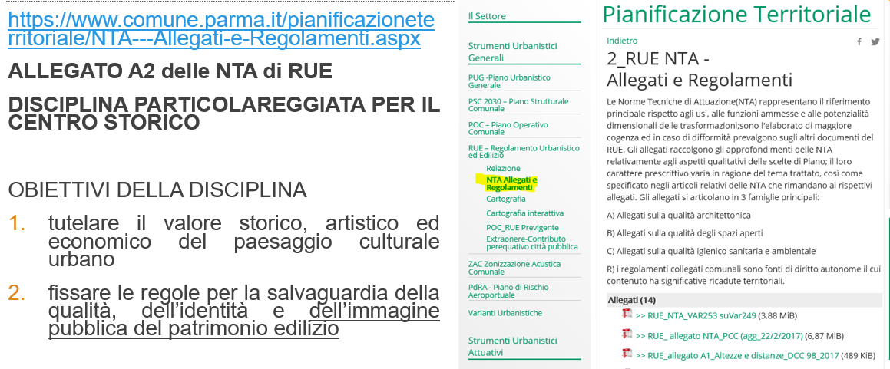
Cappotto
Caso C: edificio in centro storico soggetto a restauro scientifico, restauro e risanamento conservativo: cappotto non ammesso

Slide 8
Cappotto
ART. 11 FINITURE DEI FRONTI DEGLI EDIFICI
a) Obbligo di conservazione degli intonaci esistenti
Negli edifici soggetti a "restauro scientifico" e a "restauro e risanamento conservativo” è necessario conservare, mediante pulitura e fissaggio, gli intonaci esistenti di malta di calce rappresentanti la patina storica dell’edificio a meno che il loro degrado non risulti irreversibile.
Le eventuali integrazioni devono essere realizzate con materiali, granulometrie e tecniche analoghi a quelli degli intonaci storici conservati.
b) Divieto di utilizzare rivestimenti di qualsiasi genere
c) Obbligo di tutela dell’integrità materica e cromatica dei fronti e delle finiture degli edifici

Slide 9
Cappotto
ART. 19 – COPERTURE
Coibentazioni ammesse
La coibentazione del tetto anche con spostamento dell’estradosso della copertura e variazione della quota della linea di gronda alle seguenti condizioni:
a) mantenimento o diminuzione della quota d’imposta dell’orditura primaria del tetto;
b) mantenimento della pendenza originaria;
c) mantenimento della forma del canale di gronda.
e) deposito della Legge 10

Slide 10
Cappotto
Caso D: edificio in centro storico soggetto a ristrutturazione:
  cappotto non vietato a priori
  rispetto delle indicazioni generali di tutela del centro storico
  non ammesso se edificio in cortina e/o su suolo pubblico, fatto salvo caso di proiezione su suolo pubblico
Caso E: edificio di valore architettonico-ambientale e storico testimoniale:
  cappotto non vietato a priori
  vanno preservati gli elementi di cui all’art. 2 parte II dell’allegato A3
  acquisizione del parere della CQAP
  attenzione all’unitarietà dell’intervento

Slide 11
Cappotto
ALLEGATO A3 - Disciplinare tecnico per la conservazione e il recupero dell’edilizia rurale storica e degli interventi in ambito agricolo
Art. 2 – Caratteri morfologici e architettonici da salvaguardare
  3. Dal punto di vista architettonico e costruttivo sono da conservare:
  a) i materiali originari, o comunque tradizionali, con particolare attenzione alle coperture e alle murature faccia vista;
  e) tutti gli elementi decorativi e gli elementi architettonici di pregio (sovraporte, davanzali in pietra…)
Art. 6 – Strutture di copertura
  2. Per il sistema di copertura è vincolante il manto in coppi di laterizio, la pendenza originaria delle falde, […] con limitate possibilità di variazione delle quote delle linee di gronda e di colmo per esigenze di risparmio energetico.

Slide 12

Cappotto
- Titolo edilizio: solo cappotto manutenzione straordinaria CILA
- Cappotto che risvolta sulle spalle della finestra:
riduce l’ampiezza della bucatura modifica prospettica verifica rispetto rapporti aeroilluminanti ristrutturazione SCIA onerosa
- Su edifici in area soggetta a vincolo paesaggistico: autorizzazione paesaggistica semplificata (no esclusione vedi Circ. Mibac 42 del 21/07/17)
- Titolo edilizio: cappotto insieme ad altri interventi manutenzione straordinaria/ristrutturazione si guarda l’unitarietà dell’intervento CILA/SCIA
- Coibentazione interna: ammessa nel rispetto dei requisiti igienico sanitari e dei requisiti dimensionali minimi, fatto salvo quanto previsto dalla DGR 1715/16 art. 5 comma 6 per edifici esistenti

Slide 13
Cappotto
A livello fiscale se il Comune vieta il cappotto per ragioni di tutela sono sufficienti interventi trainati (circ 24/E/2020 Agenzia delle Entrate):
Qualora l’edificio sia sottoposto ad almeno uno dei vincoli previsti dal codice dei beni culturali e del paesaggio o gli interventi trainanti di efficientamento energetico siano vietati da regolamenti edilizi, urbanistici e ambientali, la detrazione del 110 per cento si applica in ogni caso a tutti gli interventi trainati, fermo restando il rispetto della condizione che tali interventi portino a un miglioramento minimo di due classi energetiche oppure, ove non possibile, il conseguimento della classe energetica più alta nel senso sopra chiarito. Pertanto, se l’edificio è sottoposto ai vincoli previsti dal predetto codice dei beni culturali e del paesaggio o il rifacimento dell’isolamento termico è vietato da regolamenti edilizi, urbanistici o ambientali, il Superbonus si applica, comunque, ai singoli interventi ammessi all’ecobonus (ad esempio, sostituzione degli infissi), purché sia certificato il miglioramento energetico.

Slide 14
Ristrutturazione
Le nuove disposizioni che consentono di usufruire della detrazione del 110 si aggiungono a quelle già in essere per il recupero di edifici esistenti.
Ristrutturazione: nuova definizione DPR 380/01 (l’art. 10 comma 1 lettera b della Legge 120 del 2020 ha modificato la lettera d dell’art. 3)
DPR 380/01
Art. 3 comma 1 lettera d) «interventi di ristrutturazione edilizia»
gli interventi rivolti a trasformare gli organismi edilizi mediante un insieme sistematico di opere che possono portare ad un organismo edilizio in tutto o in parte diverso dal precedente. Tali interventi comprendono il ripristino o la sostituzione di alcuni elementi costitutivi dell'edificio, l’eliminazione, la modifica e l'inserimento di nuovi elementi ed impianti. Nell’ambito degli interventi di ristrutturazione edilizia sono ricompresi altresì gli interventi di demolizione e ricostruzione di edifici esistenti con diversi sagoma, prospetti, sedime e caratteristiche planivolumetriche e tipologiche, con le innovazioni necessarie per l’adeguamento alla normativa antisismica, per l’applicazione della normativa sull’accessibilità, per l’istallazione di impianti tecnologici e per l’efficientamento energetico. L’intervento può prevedere altresì, nei soli casi espressamente previsti dalla legislazione vigente o dagli strumenti urbanistici comunali, incrementi di volumetria anche per promuovere interventi di rigenerazione urbana. Costituiscono inoltre ristrutturazione edilizia gli interventi volti al ripristino di edifici, o parti di essi, eventualmente crollati o demoliti, attraverso la loro ricostruzione, purché sia possibile accertarne la preesistente consistenza. Rimane fermo che, con riferimento agli immobili sottoposti a tutela ai sensi del Codice dei beni culturali e del paesaggio di cui al decreto legislativo 22 gennaio 2004, n. 42, nonché, fatte salve le previsioni legislative e degli strumenti urbanistici, a quelli ubicati nelle zone omogenee A di cui al decreto del Ministro per i lavori pubblici 2 aprile 1968, n. 1444, o in zone a queste assimilabili in base alla normativa regionale e ai piani urbanistici comunali, nei centri e nuclei storici consolidati e negli ulteriori ambiti di particolare pregio storico e architettonico, gli interventi di demolizione e ricostruzione e gli interventi di ripristino di edifici crollati o demoliti costituiscono interventi di ristrutturazione edilizia soltanto ove siano mantenuti sagoma, prospetti, sedime e caratteristiche planivolumetriche e tipologiche dell’edificio preesistente e non siano previsti incrementi di volumetria.

Slide 15
Ristrutturazione
Finalità:
  riduzione consumo suolo
  riuso e rigenerazione dei suoli già urbanizzati
  risanare costruito
  recupero a fini antisismici e risparmio energetico
Incrementi volumetrici ammessi:
- quelli derivanti da premi energetici:
  REN art. 5 punto 5.2: Il premio volumetrico, pari al 20%, è inteso come incremento percentuale della SLU oggetto di miglioramento dell’efficienza energetica; l’incentivo del premio volumetrico non può essere applicato all’interno del centro storico
  DGR 1715/2016 art. 5 comma 3: bonus volumetrico del 5%
- ampliamenti una tantum RUE (zona ZB2 art. 3.2.34, zona Verde privato art. 3.2.38)

Slide 16
Ristrutturazione
Ampliamento derivante da utilizzo dell’indice di utilizzazione fondiaria è nuova costruzione PdC
DPR 380/01 art. 3 lettera e) non modificata: «interventi di nuova costruzione», quelli di trasformazione edilizia e urbanistica del territorio non rientranti nelle categorie definite alle lettere precedenti. Sono comunque da considerarsi tali: e,1) la costruzione di manufatti edilizi fuori terra o interrati, ovvero l’ampliamento di quelli esistenti all’esterno della sagoma esistente
Progetto di legge di modifica alla LR 15/13 (DGR n. 1612 del 16/11/2020) relativa alla ristrutturazione in centro storico:
  Rimane fermo che nei seguenti casi gli interventi di demolizione e ricostruzione e gli interventi di ripristino di edifici crollati o demoliti costituiscono interventi di ristrutturazione edilizia soltanto ove siano mantenuti sagoma, prospetti, sedime e caratteristiche planivolumetriche e tipologiche dell’edificio preesistente e non siano previsti incrementi di volumetria:
  a) con riferimento agli immobili sottoposti a tutela ai sensi del Codice dei beni culturali e del paesaggio di cui al decreto legislativo 22 gennaio 2004, n. 42;
  b) nei centri storici e negli insediamenti e infrastrutture storici del territorio rurale, qualora il piano urbanistico non abbia stabilito la disciplina particolareggiata degli interventi e usi ammissibili e le forme di tutela degli edifici di particolare interesse storico-architettonico o culturale e testimoniale.

Slide 17
Manutenzione straordinaria
DPR 380/01 art. 3 comma 1 lettera b) modificato da art. 10 L. 120/2020:
"interventi di manutenzione straordinaria", le opere e le modifiche necessarie per rinnovare e sostituire parti anche strutturali degli edifici, nonché per realizzare ed integrare i servizi igienico-sanitari e tecnologici, sempre che non alterino la volumetria complessiva degli edifici e non comportino mutamenti urbanisticamente rilevanti delle destinazioni d'uso implicanti incremento del carico urbanistico. Nell'ambito degli interventi di manutenzione straordinaria sono ricompresi anche quelli consistenti nel frazionamento o accorpamento delle unità immobiliari con esecuzione di opere anche se comportanti la variazione delle superfici delle singole unità immobiliari nonché del carico urbanistico purché non sia modificata la volumetria complessiva degli edifici e si mantenga l'originaria destinazione d'uso.
Nell'ambito degli interventi di manutenzione straordinaria sono comprese anche le modifiche ai prospetti degli edifici legittimamente realizzati necessarie per mantenere o acquisire l’agibilità dell'edificio ovvero per l'accesso allo stesso, che non pregiudichino il decoro architettonico dell'edificio, purché' l'intervento risulti conforme alla vigente disciplina urbanistica ed edilizia e non abbia ad oggetto immobili sottoposti a tutela ai sensi del Codice dei beni culturali e del paesaggio di cui al decreto legislativo 22 gennaio 2004, n. 42.

Slide 18
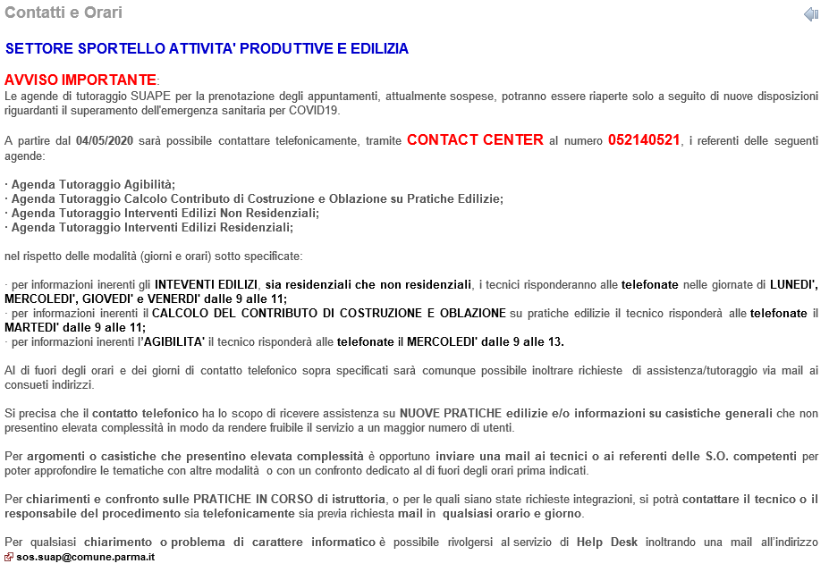
Grazie dell’attenzione e buon lavoro
http://www.suei.comune.parma.it/suei/suei.asp?ID=12&page=1&direct=true&IdMenu=23
Costanza Barbieri
Daniela Rossi
Luca Gandolfi

